Slide 1
Monolithic

Slide 2
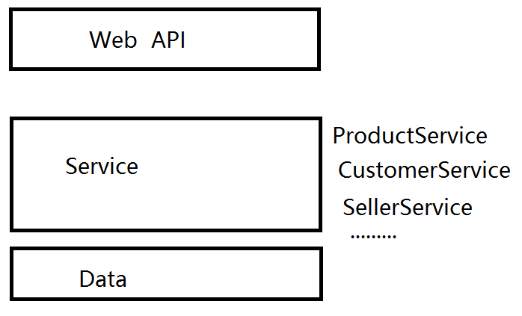

Slide 3
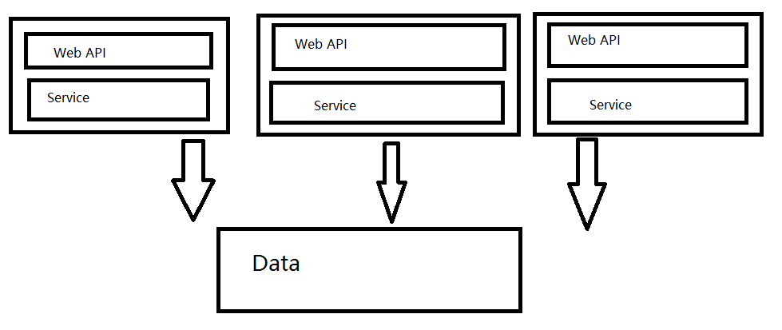

Slide 4
Microservice

Slide 5
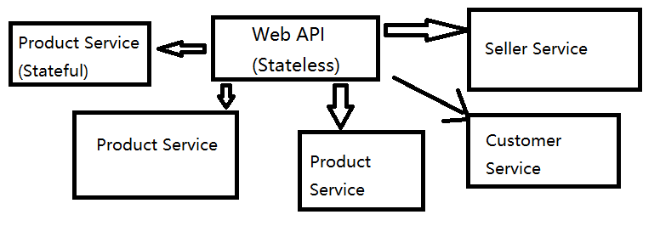
1.地址，微服务无论在何处运行，都必须可寻址
2.通信：通过定义完善的接口和协议来与其他微服务交互，服务通信使用 REST 方法，并配合 HTTP 与
TCP 协议及 XML 或 JSON 作为序列化格式

Slide 6
Service Fabric

Slide 7
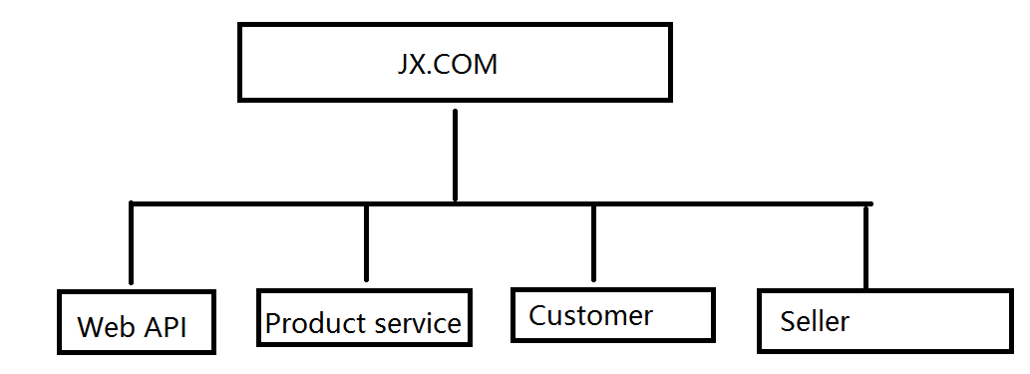
Application Type
Service Type

Slide 8
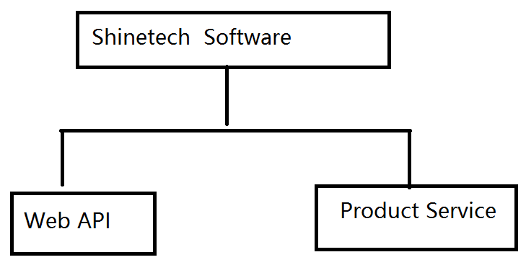
Application Type
Service Type

Slide 9
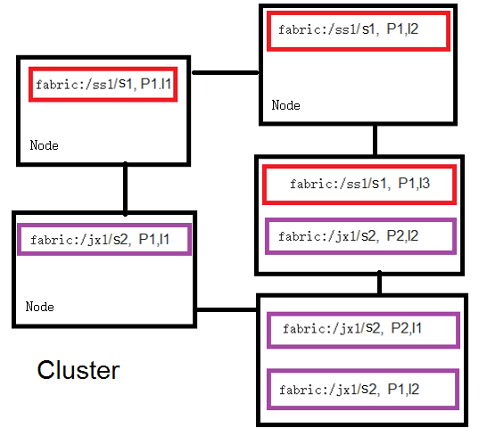
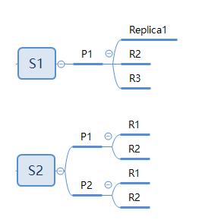
App Name | Service Type | Service Name | Partitions | Instances
fabric:/ss1 | Product Service | fabric:/ss1/s1 | 1 | 3
fabric:/jx1 | Product Service | fabric:/ss1/s2 | 2 | 2

Slide 10
分区
Service Fabric 的一大优点是它将分区置于不同节点上。 这使它们可以按照节点的资源限制来增长。 随着数据需求的增长，分区也会增长，Service Fabric 会在节点间重新平衡分区。 这可确保硬件资源的持续高效使用。

Slide 11
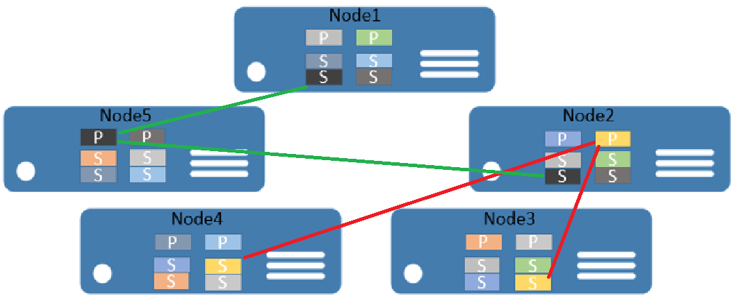
5 node cluster with 10 partitions

Slide 12
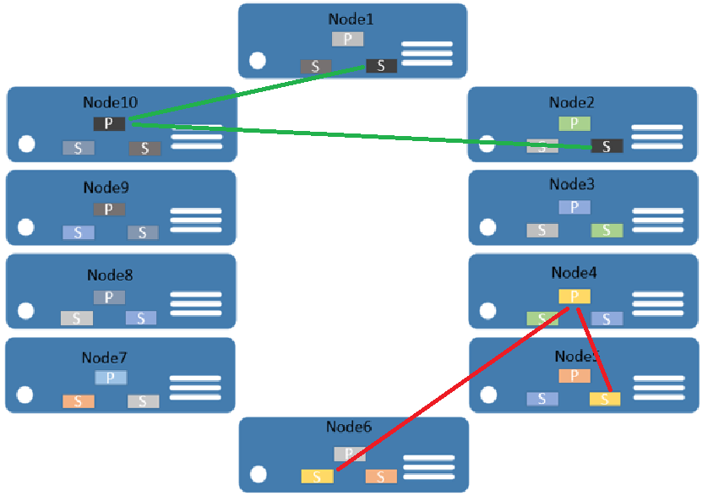
10 node cluster with 10 partitions

Slide 13
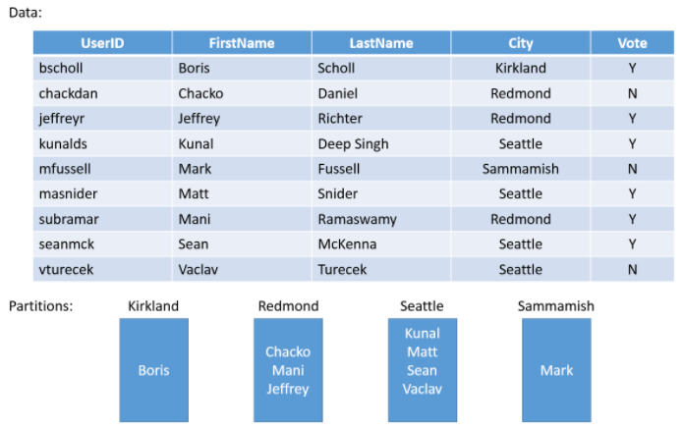
规划分区

Slide 14
分区Sample

Slide 15
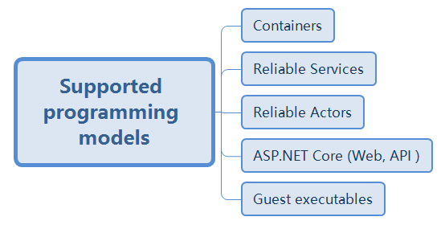

Slide 16
适合以下类别的应用程序
https://docs.microsoft.com/zh-cn/azure/service-fabric/service-fabric-application-scenarios

Slide 17
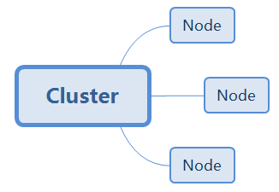
Service Fabric 术语概述

Slide 18
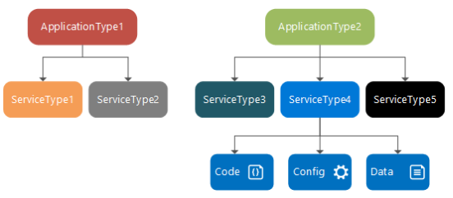
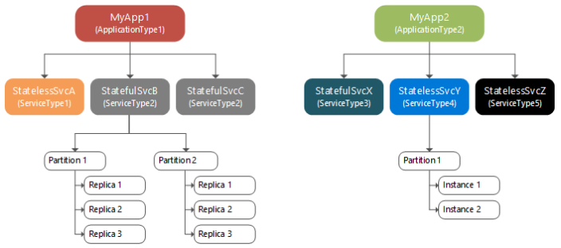
Application type
Application package
Named application
Service type
Service package
Named service
Partition
Replicas or instances

Slide 19
服务通信

Slide 20
简单示例

Slide 21
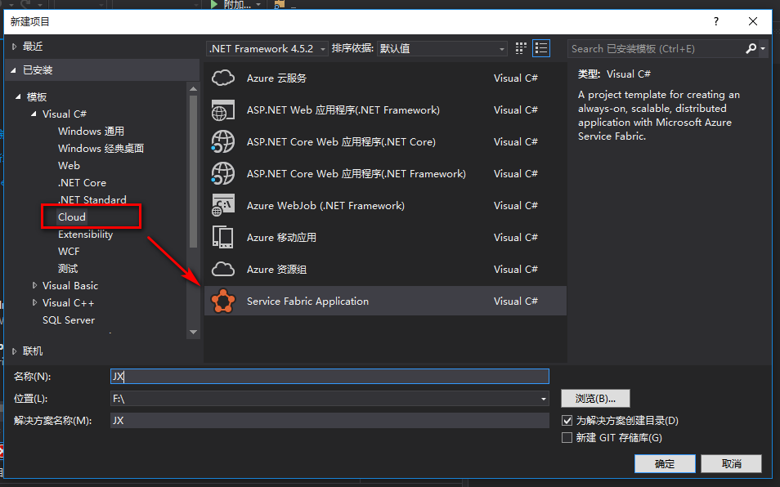

Slide 22
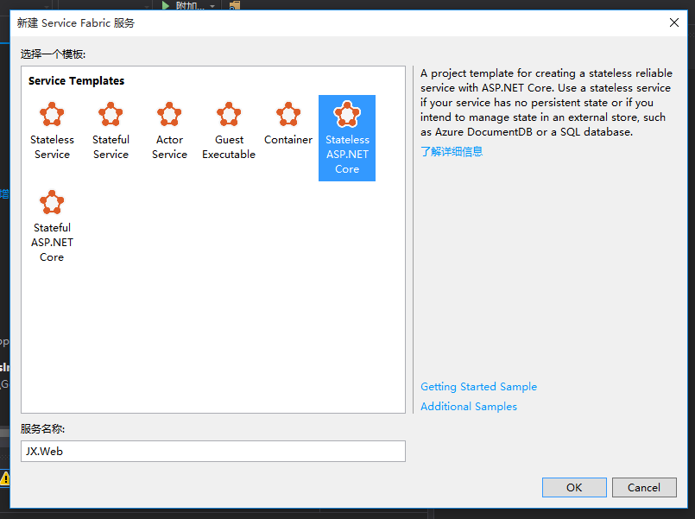

Slide 23
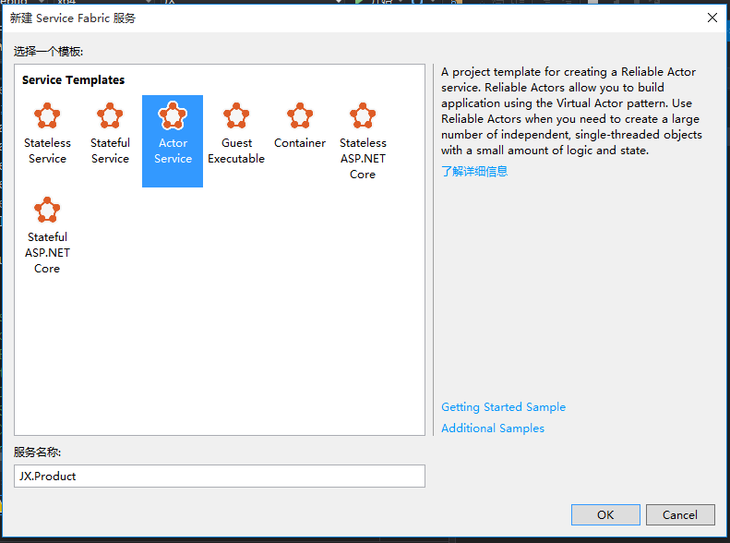

Slide 24
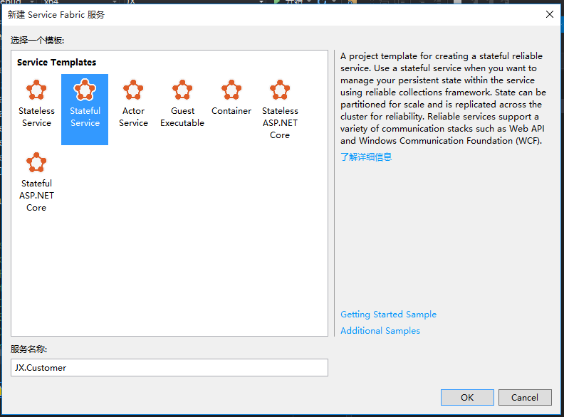

Slide 25
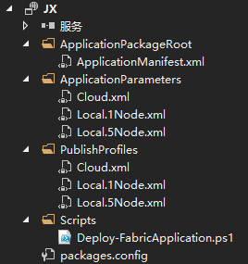
Application

Slide 26

Service
服务类型是一个服务分类。 该分类可以具有不同的设置和配置，但核心功能保持相同。 服务实例是相同服务类型的不同服务配置变体

Slide 27
Service Fabric Explorer 工具
http://<yourclusteraddress>:19080/Explorer

